Slide 1
SNS の Cookie を利用した サイバー犯罪の犯人特定手法
情報システム学科 サイバーセキュリティ研究室
青木 宏祐
2018 年 2 月 7 日

Slide 2
研究概要
サイバー犯罪における犯人を特定する研究
SNS の Cookie を利用した特定手法の提案
提案手法の有用性を検証するための実験を実施
実験結果の考察とまとめ

Slide 3
研究背景
Web サーバを狙ったサイバー犯罪の被害が拡大
被害の拡大を防ぐために、サイバー犯罪の犯人を特定 (逮捕) することが重要
犯人の特定には IP アドレスが使用されるが、技術の進歩により特定が困難
キャリアグレード NAT
ISP などが NAT (プライベート IP とグローバル IP の変換) を行う仕組み
Tor
複数の国のサーバを経由して追跡されにくくする技術
IP アドレス以外の特定手法が必要
Notes:
IP アドレスによる特定が困難
Cookie による特定に着目
SNS シェアボタンの設置
SNS シェアボタンの Cookie を利用した特定手法の提案

Slide 4
提案手法 (1/2)
Cookie がユーザの追跡性に有効であることに着目
Cookie とは、Web サーバがブラウザに任意の文字列を記憶させる 仕組み
SNS のシェアボタンに着目
最近の Web サイトには SNS のシェアボタンが設置されていることが多い
SNS シェアボタンの Cookie から犯人の SNS アカウントを特定する手法の提案
犯人の SNS アカウントを特定できれば犯人を特定できる可能性は高い
Notes:
IP アドレスによる特定が困難
Cookie による特定に着目
SNS シェアボタンの設置
SNS シェアボタンの Cookie を利用した特定手法の提案

Slide 5



Cookie とは
Web サーバがブラウザに任意の文字列を記憶させる仕組み
ログイン状態などを管理するために使用される
初回アクセス
set-cookie: id=abcd1234
ユーザ A
サーバ A
次回以降のアクセス
cookie: id=abcd1234
ユーザ A
サーバ A

Slide 6


提案手法 (2/2)
Web サイト A に SNS のシェアボタンを設置
SNS のシェアボタンを読み込む際に送信される Cookie を解析
Web サイト A にアクセスしたユーザの SNS のアカウントを特定
Web サイト A
Web サイト A のサーバ
SNS
シェアボタン
SNS のサーバ
ログイン済みの
Cookie
SNS にログイン
済みのユーザ

Slide 7
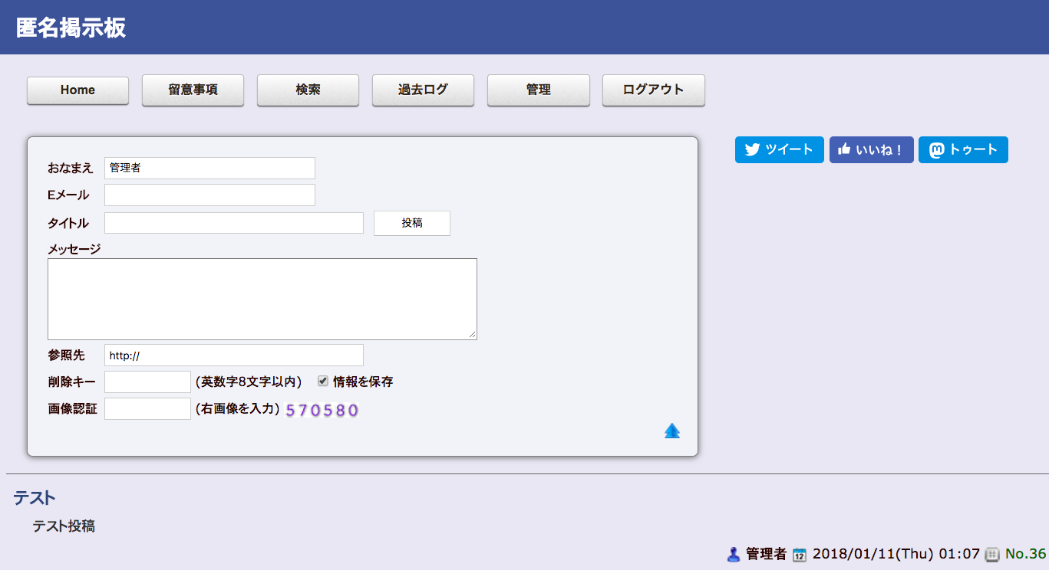
提案手法 (2/2)
ログイン済みの
Cookie
SNS
SNS にログイン
済みのユーザ
掲示板

Slide 8
実験内容 (1/2)
SNS シェアボタンを設置した掲示板と SNS サイトを用意
被験者 15 名を研究室から募集
SNS にログインした状態で、掲示板に書込みを行った被験者の SNS のアカウントを特定する実験を実施
Notes:
SNS シェアボタンを設置した掲示板と SNS サイトを用意
15 名の被験者を募集
被験者が SNS アカウントを作成し、ログイン
掲示板へアクセスし、書込みを投稿
SNS のサーバに送信された Cookie を解析
投稿者の SNS アカウントを特定
特定した被験者が正しいかどうか確認

Slide 9
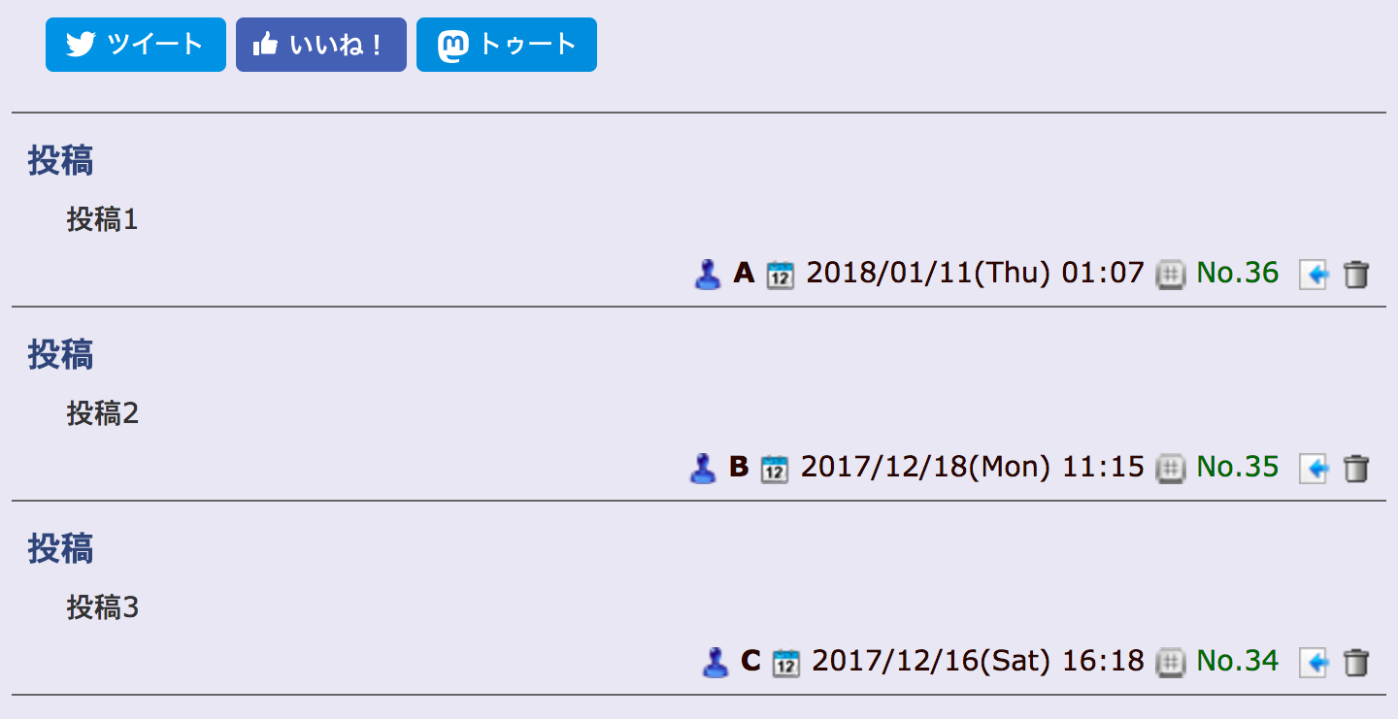
実験内容 (2/2)
③
id=abcd1234
↓
@suspect
④
特定
cookie: id=abcd1234
②
SNS
SNS にログイン
済みの被験者
①
掲示板

Slide 10
実験結果
被験者 15 名中、13 名を特定することが可能
特定した SNS アカウントの正答率は 100 %
残り 2 名は Cookie が送信されていなかったため特定不可

Slide 11

考察
Cookie が送信されなかった理由は、サードパーティ Cookie がブロックされていたため
サードパーティ Cookie とは、ユーザが訪問する Web サイトとは異なる Web サイトに送信される Cookie のこと
Web サイト A
Web サイト A のサーバ
ファーストパーティ
Cookie
SNS
シェアボタン
BLOCK!
SNS のサーバ
サードパーティ
Cookie
Web サイト A に
訪問したユーザ

Slide 12
評価・考察
サードパーティ Cookie のブロック
IP アドレスによる特定との比較

Slide 13
サードパーティ Cookie のブロック
BLOCK!
サードパーティ
Cookie
SNS
ファーストパーティ
Cookie
掲示板
Notes:
サードパーティ Cookie とは、ユーザが訪問している Web サイトのドメイン以外から発行されている Cookie のこと

Slide 14
IP アドレスによる特定との比較
Notes:
仮にIPアドレスがわかれば個人を特定できるとして、
IPアドレスによる特定は、学外の9名は特定することができるけど、残りの6名は特定することができない
それに対して、Cookieによる特定は、13名を特定することができる

Slide 15
まとめ
IP アドレスによる特定が困難な場合でも有効
サードパーティ Cookie がブロックされると特定が困難

